Slide 1
SONČNI SISTEM

Slide 2
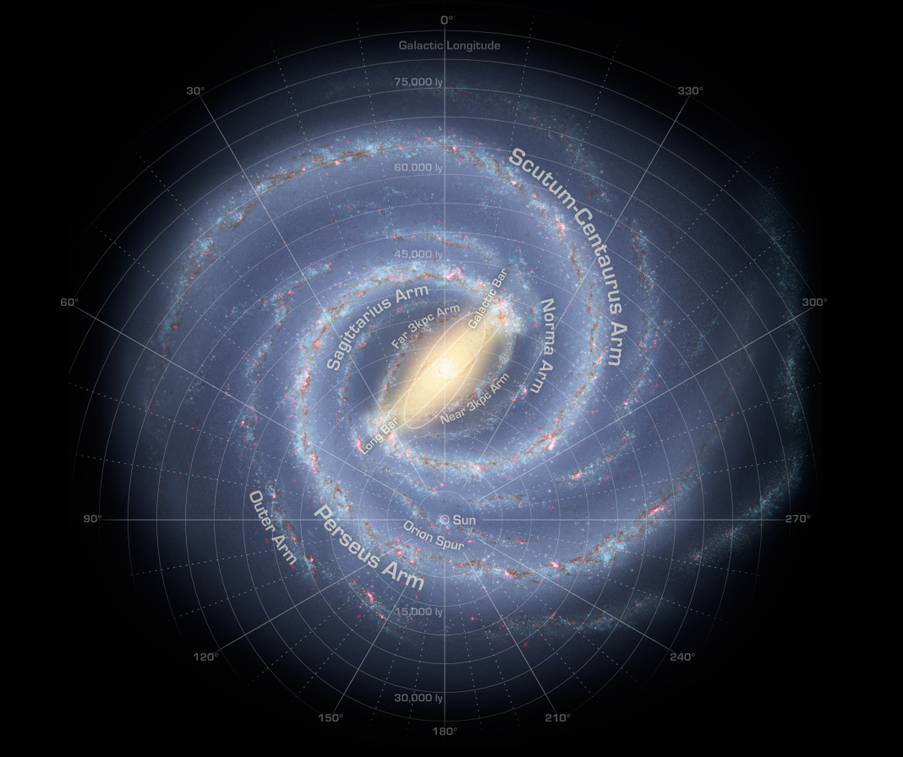
LEGA
TU SMO MI

Slide 3
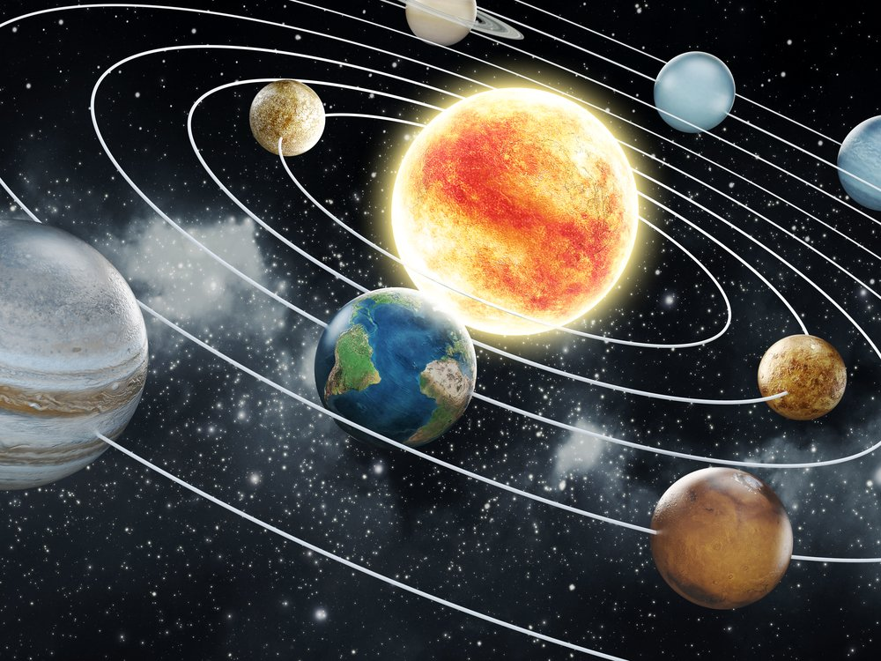
SESTAVA
Sonce
8 planetov in njihovih 165 znanih lun
3 pritlikavi planeti in njihove 4 lune
na miljarde manjših teles (asteroidi, kometi, medzvezdni prah ...)

Slide 4
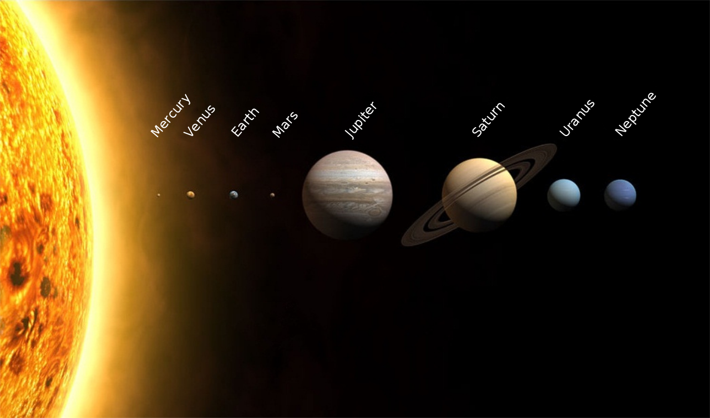
RAZPOREDITEV PLANETOV

Slide 5
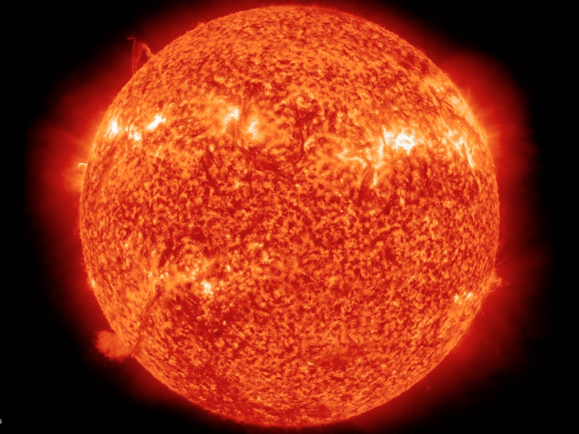
SONCE
je edina zvezda našega osončja
sestavljeno je iz vodika (74%), helija (25%) in drugih elementov (1%)
z energijo oskrbuje celotno osončje
premer: 1.392.000 km
oddaljenost od zemlje: 150.000.000 km

Slide 6
NOTRANJI, SKALNATI PLANETI
MERKUR VENERA ZEMLJA MARS

Slide 7
MERKUR
je najmanjši in Soncu najbližji planet
posejan je s kraterji (tako kot Luna)
oddaljenost od Sonca | obhodni čas | vrtilni čas | volumen : volumen Zemlje | št. lun | temperatura površja min/max
0,387 AE | 87,97 dni | 58,65 dni | 0,054 : 1 | 0 | -173/427°C

Slide 8
VENERA
obdaja jo debel sloj oblakov, iz katerih dežuje žveplena kislina
ima izmed vseh planetov najgostejšo atmosfero (96% - CO2)
oddaljenost od Sonca | obhodni čas | vrtilni čas | volumen : volumen Zemlje | št. lun | temperatura površja
0,723 AE | 224,7 dni | 243 dni | 0,88 : 1 | 0 | 462°C

Slide 9
ZEMLJA
je edini planet, na katerem se je razvilo življenje
je največja med notranjimi planeti
oddaljenost od Sonca | obhodni čas | vrtilni čas | volumen : volumen Zemlje | št. lun | temperatura površja min/max
1 AE | 365,24 dni | 23,934 ur | 1 : 1 | 1 | -88/58°C

Slide 10
MARS
na njem je največja gora v osončju – vulkan Olympus Mons (visok 24km)
leta 2002 so le 1 meter pod njegovim površjem odkrili veliko količino ledu
oddaljenost od Sonca | obhodni čas | vrtilni čas | volumen : volumen Zemlje | št. lun | temperatura površja min/max
1,524 AE | 1,88 let | 24,62 ur | 0,15 : 1 | 2 | -87/-5°C

Slide 11
ZUNANJI PLANETI ALI PLINSKI ORJAKI
JUPITER SATURN URAN NEPTUN

Slide 12
JUPITER
je največji med planeti
je prvi izmed plinastih planetov – nimajo trdnega površja
njegova luna Ganimed je največja luna v osončju (večja je celo od Merkurja)
oddaljenost od Sonca | obhodni čas | vrtilni čas | volumen : volumen Zemlje | št. lun | temperatura atmosfere
5,203 AE | 11,86 let | 9,925 ur | 1316 : 1 | 62 | -148°C

Slide 13
SATURN
obkroža ga na tisoče obročev iz drobcev ledu in kamnov, ostankov kometov in asteroidov
sestava atmosfere: vodik, helij (kot Jupitrova)
oddaljenost od Sonca | obhodni čas | vrtilni čas | volumen : volumen Zemlje | št. lun | temperatura atmosfere
9,537 AE | 29,4 let | 10,66 ur | 763,6 : 1 | 60 | -178°C

Slide 14
URAN
njegova vrtilna os je za 98° nagnjena na njegovo orbito, zato se po njej “kotali”
metan v atmosferi – značilna modrikasta barva (tudi pri Neptunu)
oddaljenost od Sonca | obhodni čas | vrtilni čas | volumen : volumen Zemlje | št. lun | temperatura atmosfere
19,191 AE | 84,02 let | 17,24 ur | 63,1 : 1 | 27 | -216°C

Slide 15
NEPTUN
odkrit je bil z matematičnimi izračuni leta 1846
močni viharji (do 2000 km/h)
oddaljenost od Sonca | obhodni čas | vrtilni čas | volumen : volumen Zemlje | št. lun | temperatura atmosfere
30,069 AE | 164,79 let | 16,11 ur | 57,7 : 1 | 13 | -214°C

Slide 16
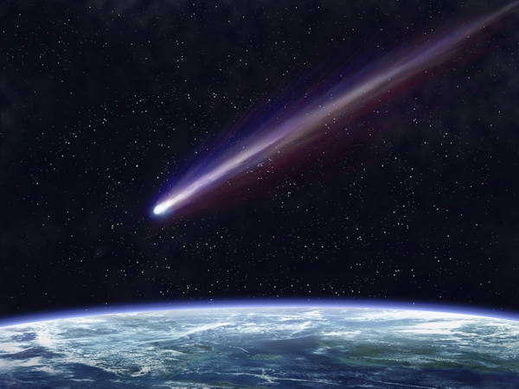
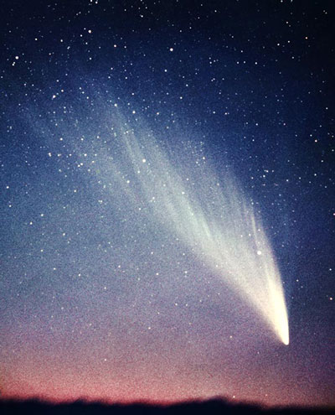
KOMETI
so majhna nebesna telesa sestavljena iz ledu, zmrznjenih plinov, skal in prahu, ki krožijo okoli Sonca
izvirajo iz področja za Neptunovo krožnico
najbolj poznan je Halleyev komet, ki ga lahko opazujemo na vsakih 76 let (naslednjič leta 2061)

Slide 17
TRENUTNE LEGE PLANETOV + VIDEO
http://www.theplanetstoday.com/
https://www.youtube.com/watch?v=X9LKAnySua8

Slide 18
VIRI
https://www.youtube.com/watch?v=X9LKAnySua8
https://sl.wikipedia.org/wiki/Komet
https://sl.wikipedia.org/wiki/Oson%C4%8Dje
https://images.google.com/
http://solarsystem.nasa.gov/planets/compare

